Slide 1









СТРАТЕГИЧЕСКАЯ СЕССИЯ
«Образ будущего социальной сферы России. Социальная поддержка»
Тематическая группа №4
Качество и доступность социальных услуг
Лидер группы: Мелихова Елена Михайловна
Координатор группы: Бочкарева Татьяна Викторовна
Южный Федеральный Округ г. Ростов-на-Дону
25 – 26 января 2018

Slide 2
КАЧЕСТВО И ДОСТУПНОСТЬ СОЦИАЛЬНЫХ УСЛУГ
Тема обсуждалась на стратегических сессиях в Южном, Северо-Западном, Уральском
Федеральных округах
Количество участников – 47 человек
Южный Федеральный Округ г. Ростов-на-Дону
25 – 26 января 2018

Slide 3
КАЧЕСТВО И ДОСТУПНОСТЬ СОЦИАЛЬНЫХ УСЛУГ
НОРМЫ НАСТОЯЩЕГО – НОРМЫ БУДУЩЕГО
№ | НОРМЫ НАСТОЯЩЕГО | НОРМЫ БУДУЩЕГО
1 | Недифференцированный подход к оплате труда. Низкая оплата труда специалистов. Отток квалифицированных специалистов. Неукомплектованность социальных учреждений младшим медицинским персоналом. | Организована система справедливого материального стимулирования работников. Пересмотрен соцпакет для работников соцсферы.
2 | Устаревшая материально-техническая база. Низкий уровень финансирования. Отсутствие оперативного и проектного франдайзинга. | Проектная деятельность. Модернизация МТБ. Привлечение благотворителей, меценатов для усовершенствования МТБ. Внедрение как оперативной, так и проектной деятельности франдайзинга.
3 | Недостаточная подготовка персонала и его квалификация в части морально-психологической поддержки. Отсутствие системы повышения квалификации по новым профессиям. Отсутствие должного отношения к своей профессии. | Установлена последовательная система кадрового роста. Сформированы многоступенчатая подготовка кадров, кадровый резерв, внедрены новые проф. стандарты.
Южный Федеральный Округ г. Ростов-на-Дону
25– 26 января 2018

Slide 4
КАЧЕСТВО И ДОСТУПНОСТЬ СОЦИАЛЬНЫХ УСЛУГ
НОРМЫ НАСТОЯЩЕГО – НОРМЫ БУДУЩЕГО
№ | НОРМЫ НАСТОЯЩЕГО | НОРМЫ БУДУЩЕГО
4 | Отсутствие цифровизации социальной сферы | Цифровизация: Внедрение новых IT- технологий. На всей территории РФ работает ЕГИССО (единая государственная информационная система социального обеспечения), подключить социальные учреждения, имеющие медицинские лицензии к ЕГИСЗ (Единая государственная информационная система в сфере здравоохранения) Созданы приложения для мобильных устройств.
5 | Различие стандартов в предоставлении СУ в различных субъектах. -количество; время; город/село; разная оплата за СУ. Невозможность соблюдения стандартов социальных услуг по причине не учёта времени для перехода из адреса в адрес | Создана единая система стандартов предоставления социальных услуг в городах и селах, дифференцированная с учетом особенностей территории. Соблюдение стандартов СУ через возможности новых технологий. Созданы единые унифицированные формы учета предоставления СУ
Южный Федеральный Округ г. Ростов-на-Дону
25 – 26 января 2018

Slide 5
КАЧЕСТВО И ДОСТУПНОСТЬ СОЦИАЛЬНЫХ УСЛУГ
БАРЬЕРЫ ПЕРЕХОДА
№ НОРМЫ | ТЕКСТ НОРМЫ БУДУЩЕГО | БАРЬЕРЫ
1 | Создана система справедливого материального стимулирования работников. Пересмотрен соцпакет для работников соцсферы. | Отсутствие дифференцированного подхода по категориям работников.
2 | Модернизация МТБ. Применение новых технологий, привлечение благотворителей, меценатов для усовершенствования МТБ. | Не внедрена проектная деятельность
3 | Установлена последовательная система кадрового роста. Сформированы многоступенчатая подготовка кадров, кадровый резерв. | Отсутствие законодательной базы.
 |  | Отсутствие гибкой кадровой политики.
 |  | Отсутствие госзаказа на заявки с мест
Южный Федеральный Округ г. Ростов-на-Дону
25 – 26 января 2018

Slide 6
КАЧЕСТВО И ДОСТУПНОСТЬ СОЦИАЛЬНЫХ УСЛУГ
БАРЬЕРЫ ПЕРЕХОДА
№ НОРМЫ | ТЕКСТ НОРМЫ БУДУЩЕГО | БАРЬЕРЫ
4 | Внедрение современных информационных технологий. Цифровизация: Внедрение новых IT технологий; На всей территории РФ работает ЕГИССО; Созданы приложения для мобильных устройств; | Медленное внедрение системы на территории РФ ЕГИССО
5 | Создана единая система стандартов предоставления социальных услуг в городах и селах, дифференцированная с учетом особенностей территории. Соблюдение стандартов СУ через возможности новых технологий. Созданы единые унифицированные формы учета предоставления СУ | Слабое внедрение проектов Отсутствие программных продуктов Несовершенство законодательной базы
Южный Федеральный Округ г. Ростов-на-Дону
25 – 26 января 2018

Slide 7
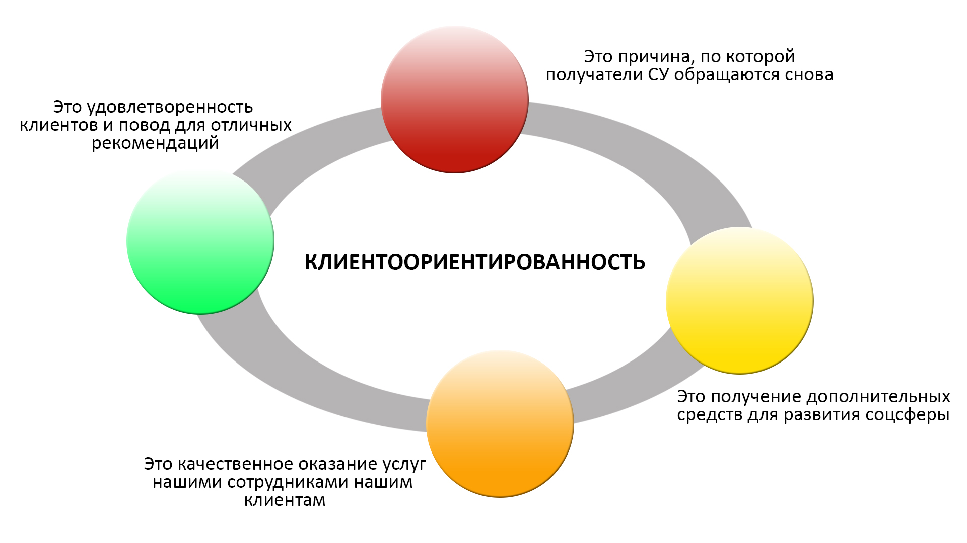

Slide 8
КАЧЕСТВО И ДОСТУПНОСТЬ СОЦИАЛЬНЫХ УСЛУГ
МИССИЯ
На всей территории РФ внедрена и действует
клиентоориентированная модель оказания качественных и доступных СУ.
Южный Федеральный Округ г. Ростов-на-Дону
25 – 26 января 2018

Slide 9
КАЧЕСТВО И ДОСТУПНОСТЬ СОЦИАЛЬНЫХ УСЛУГ
ЛИЧНЫЕ МИССИИ И ОБЪЯВЛЕННЫЕ ДЕЙСТВИЯ
ФИО | ЛИЧНЫЕ МИССИИ | ОБЪЯВЛЕННЫЕ ДЕЙСТВИЯ
Мелихова Е.М. | Создание конкурентоспособных продуктов СУ | Разработка дополнительной продуктовой линейки СУ до конца 2018 года. Создание виртуальной площадки в сети интернет для обмена опытом, тиражирования всех заинтересованных групп.
Бучукури Л.В. | Найти индивидуальный (адресный) подход к каждому получателю социальных услуг. Этот подход должен быть простым, доступным, безопасным | Предоставление каждому получателю СУ
Роман С.В. | Предоставления спектра социальных услуг | Расширение предоставления спектра социальных услуг
Южный Федеральный Округ г. Ростов-на-Дону
25 – 26 января 2018

Slide 10
КАЧЕСТВО И ДОСТУПНОСТЬ СОЦИАЛЬНЫХ УСЛУГ
ЛИЧНЫЕ МИССИИ И ОБЪЯВЛЕННЫЕ ДЕЙСТВИЯ
ФИО | ЛИЧНЫЕ МИССИИ | ОБЪЯВЛЕННЫЕ ДЕЙСТВИЯ
Горкина Н.В. | Повышение престижа работников социальной сферы | Пропаганда позитивного образа работников социальной сферы
Хажокова А.А. | Проведение независимой оценки качества оказания услуг населению организациями социального обслуживания(далее-НОК) | 1.Провести анализ и выбрать организацию, которая будет проводить НОК 2. Подготовка всех необходимых документов 3. Проверка организации соцобслуживания 4. Подведение итогов, размещения информации в сети «Интернет»
Чиликова Т.А. | Создание межведомственных отношений | Четкое межведомственное взаимодействие, согласно выработанным критериям
Южный Федеральный Округ г. Ростов-на-Дону
25 – 26 января 2018

Slide 11
КАЧЕСТВО И ДОСТУПНОСТЬ СОЦИАЛЬНЫХ УСЛУГ
ЛИЧНЫЕ МИССИИ И ОБЪЯВЛЕННЫЕ ДЕЙСТВИЯ
ФИО | ЛИЧНЫЕ МИССИИ | ОБЪЯВЛЕННЫЕ ДЕЙСТВИЯ
Андреев А.В. | Создание нового гибкого подхода кадровой политики | Внедрена гибкая кадровая политика с учетом развития рынка.
Усток Р.Б. | Оказание качественных социальных услуг | Создана единая система стандартов предоставления социальных услуг.
Шишева Н.С. | Создание комфортных условий для получателей социальных услуг | Обеспечить контроль за своевременным и эффективным оказанием социальных услуг
Меретукова Н.Ю. | Своевременное оказание социальных услуг в связи с отдаленностью населенных пунктов | Разработать алгоритм действий по оказанию своевременных СУ людям проживающим в отдаленных населенных пунктах
Равбут А.Б. | Разработка критериев удовлетворенности предоставляемых социальных услуг | Внедрение форм учета качества предоставляемых услуг медицинским персоналом
Южный Федеральный Округ г. Ростов-на-Дону
25 – 26 января 2018

Slide 12
Качество и доступность социальных услуг
ЛИЧНЫЕ МИССИИ И ОБЪЯВЛЕННЫЕ ДЕЙСТВИЯ
ФИО | ЛИЧНЫЕ МИССИИ | ОБЪЯВЛЕННЫЕ ДЕЙСТВИЯ
Лисовец Л.И. | Обеспечение информированности населения об учреждении социальной сферы в части доступности и качества предоставления социальных услуг | Привлечение СМИ
Иванченко И.В. | Оказания социальных услуг таким образом(количество, качество, сроки и период), чтобы получатель социальных услуг был удовлетворен полностью. Таким образом СУ направлены на удовлетворение потребностей ПСУ, следовательно, на рынке СУ поставщик с СУ станет конкурентно способным | Предоставление СУ по заявленным в миссии требованиям
Сычева А.С. | Адресное предоставление социальных услуг на высоком профессиональном уровне | Анализ реальных потребностей СУ
Величко Т.В. | Создание стандартов предоставления социальных услуг | Разделить стандарты по социальным услугам на город и село, указать разное время на выполнение социальных услуг с учетом территории
Южный Федеральный Округ г. Ростов-на-Дону
25 – 26 января 2018

Slide 13
Качество и доступность социальных услуг
ЛИЧНЫЕ МИССИИ И ОБЪЯВЛЕННЫЕ ДЕЙСТВИЯ
ФИО | ЛИЧНЫЕ МИССИИ | ОБЪЯВЛЕННЫЕ ДЕЙСТВИЯ
Затонская С.Н. | Создание комфортных условий для получателей СУ | 1. Системное обучение кадров: -умение работать с получателями СУ -умение работать в команде -профессиональное обучение 2. Благоустройство территории 3. Обеспечение безопасности 4. Создание безбарьерной среды
Корниенко Т.Б. | Обеспечение доступности получения СУ в отдаленных населённых пунктах | Организация выездов мобильной бригады в отдаленные населенные пункты (высококвалифицированные сотрудники учреждения с привлечением волонтеров и сотрудников пенсионного фонда, фонда соц.страхования).
Южный Федеральный Округ г. Ростов-на-Дону
25 – 26 января 2018

Slide 14
Качество и доступность социальных услуг
ПРАВИЛА ГРУППЫ
№ | ПРАВИЛА (принятые)
1 | Не отходить от заданной тематики
2 | Выполнение заданных задач в установленный срок
3 | Ежемесячное информирование, обмен мнением и тиражирование опытом
4 | План работы группы формируется на определённый период
5 | Работа в системе обратной связи
6 | Дистанционное решение вопросов
Южный Федеральный Округ г. Ростов-на-Дону
25 – 26 января 2018

Slide 15
КАЧЕСТВО И ДОСТУПНОСТЬ СОЦИАЛЬНЫХ УСЛУГ
ОБРАЗ БУДУЩЕГО
Клиенториентированная модель конкурентноспособна на рынке оказания СУ. Эффективно осуществляется проектная деятельность. Внедрение новых технологий позволяет обеспечить системную интеграцию во все электронные ресурсы (госуслуги, социальные сети, ЕГИССО). Созданы и широко используются приложения для мобильных устройств. Внедрена гибкая кадровая политика с учетом развития рынка СУ основанная на многоступенчатой подготовке кадров. И в каждом регионе создан обучающий методический центр для подготовки кадров по управлению проектами. Создана единая система стандартов предоставления социальных услуг в городах и селах, дифференцированная с учетом особенностей территории. Созданы единые унифицированные формы учета, оценки и контроля предоставления СУ. Социальная сфера в разрезе оказания СУ – это самое передовое направление в РФ. Получатели не только получают качественные, доступные условия, но и сам клиент может присутствовать в оказании этих услуг (работа для людей с ОВЗ интернет – мобильные приложения). Все услуги подключены к электронному обороту РФ, стоит очередь к работодателям особенно молодёжь, т.к. увеличен соцпакет (льготы на ипотеку, расширенная страховка по ОМС) особенно на селе. Созданы и прекрасно функционируют «социальные деревни» (по типу «умный дом») для всех категорий граждан, где оказывается весь спектр СУ, как на платной так и на бесплатной основе. Все СУ конкурентоспособны и клиентоориентированы.
Южный Федеральный Округ г. Ростов-на-Дону
25 – 26 января 2018

Slide 16
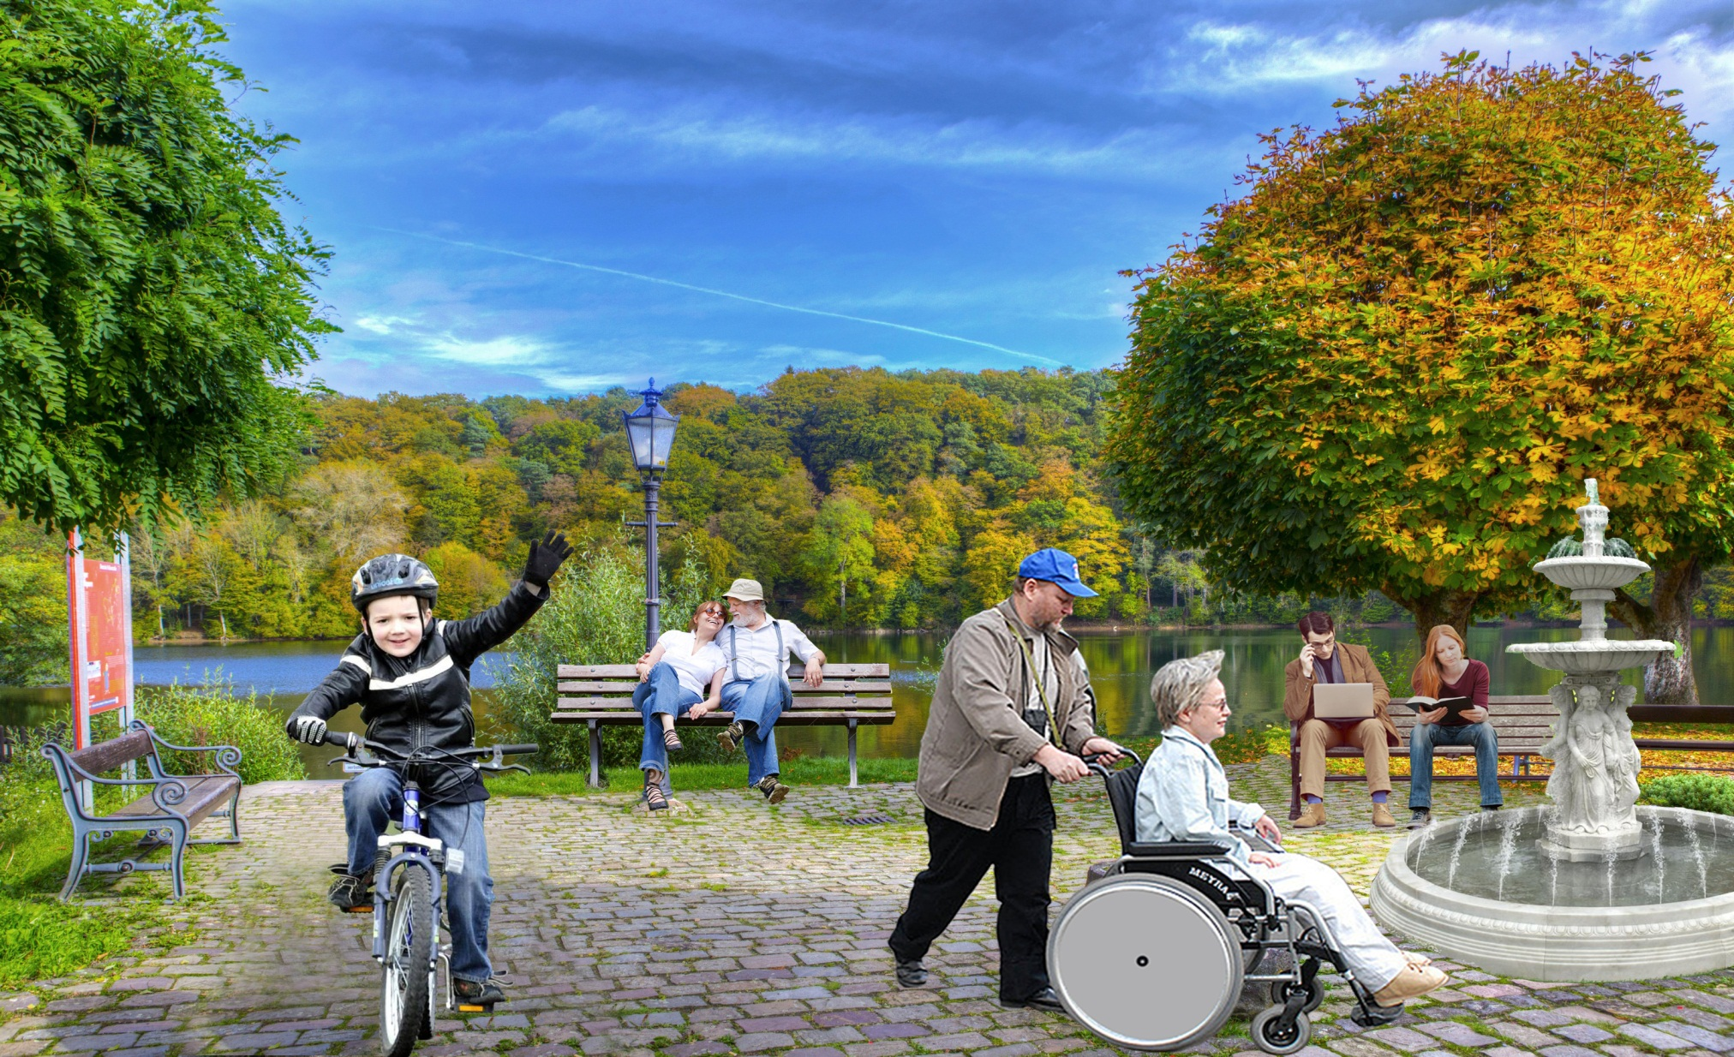
КАЧЕСТВО И ДОСТУПНОСТЬ СОЦИАЛЬНЫХ УСЛУГ
ОБРАЗ БУДУЩЕГО
«СОЦИАЛЬНАЯ ДЕРЕВНЯ»
Южный Федеральный Округ г. Ростов-на-Дону
25 – 26 января 2018

Slide 17
КАЧЕСТВО И ДОСТУПНОСТЬ СОЦИАЛЬНЫХ УСЛУГ
КОНТУР ПРОЕКТА
КОНТРАГЕНТЫ | ПРОДУКТЫ/ЭФФЕКТЫ
Любой получатель СУ | Дистанционное оказание социальных услуг/доступность, простота, охват большего количества ПСУ
Государство, власть | Актуализация действующего законодательства. Создание законодательной базы обеспечивающей эффективное правовое регулирование в сфере социального обслуживания
Социальные работники, работники социальной сферы | Конкурентноспособность. Престиж профессии. Достойная оплата труда, социальные гарантии. Высокий уровень профессиональной подготовки.
Льготная категория | Улучшение качества жизни. Максимальное пребывание в обществе.
Семья | Социальные гарантии. Уверенность в завтрашнем дне . Поддержание здоровья семьи.
НКО | Фандрайзинг совместно с НКО под конкретные проекты/охват и качество
Южный Федеральный Округ г. Ростов-на-Дону
25 – 26 января 2018

Slide 18
КАЧЕСТВО И ДОСТУПНОСТЬ СОЦИАЛЬНЫХ УСЛУГ
КОНТУР ПРОЕКТА
КОНТРАГЕНТЫ | ПРОДУКТЫ/ЭФФЕКТЫ
Страховая компания | Страховка на случай необходимого социального ухода по болезни и старости/уверенность, безопасность любого получателя СУ вне зависимости от возраста.
Союз социальных педагогов и социальных работников | Разработка и внедрение методологических рекомендаций по подготовке высокопрофессиональных специалистов конкурентоспособных на рынке оказания СУ.
СМИ | Своевременное и достоверное предоставление информации
Южный Федеральный Округ г. Ростов-на-Дону
25 – 26 января 2018

Slide 19
КАЧЕСТВО И ДОСТУПНОСТЬ СОЦИАЛЬНЫХ УСЛУГ
ЗАДАЧИ
№ | СОБЫТИЕ/ДЕЙСТВИЕ | СРОК/ПЕРИОД | ОТВЕТСТВЕННЫЙ | УЧАСТНИК
1 | Перевод отчетности из бумажной в электронную форму | 2018-2019 |  | Минтруд РО
2 | Организация новых форм обучения для сотрудников | Постоянно |  | Сотрудники
3 | Информация о возможности получения дистанционных услуг получателями СУ в электронном виде | Постоянно
4 | Проектная деятельности с заинтересованными социально-ориентированными НКО, волонтерскими организациями | Постоянно | Руководители | Учреждения
Южный Федеральный Округ г. Ростов-на-Дону
25 – 26 января 2018

Slide 20
КАЧЕСТВО И ДОСТУПНОСТЬ СОЦИАЛЬНЫХ УСЛУГ
ДОРОЖНАЯ КАРТА
Струны
Власть
Медиа
Инфраструктура
Получатели/пользователи СУ
Работники социальной сферы
Команда
Южный Федеральный Округ г. Ростов-на-Дону
25 – 26 января 2018

Slide 21
КАЧЕСТВО И ДОСТУПНОСТЬ СОЦИАЛЬНЫХ УСЛУГ
ДОРОЖНАЯ КАРТА
№ | Струны | 2018 | 2020 | 2023
1 | Власть | Разработка проекта создания цифровой социальной платформы | Включение социальной платформы в программу цифровая экономика | Опытная эксплуатация цифровой социальной платформы в разделе оказания СУ
2 | Медиа | Освещение всех происходящих процессов на рынке услуг во всех интернет ресурсах
3 | Получатели СУ | Анализ реальных потребностей получателей СУ. Создание конкурентно-способных продуктов | Внедрение дистанционного обслуживания | Максимальный охват всех получателей СУ по выбору клиента
4 | Работники социальной сферы | Анализ кадрового потенциала | Создание методических центров по обучению кадров в округах. Внедрение профессиональных стандартов с учетом рынка труда | Повсеместное внедрение в практику работы
Южный Федеральный Округ г. Ростов-на-Дону
25 – 26 января 2018

Slide 22
КАЧЕСТВО И ДОСТУПНОСТЬ СОЦИАЛЬНЫХ УСЛУГ
ДОРОЖНАЯ КАРТА
№ | Струны | 2018 | 2020 | 2023
5 | Инфраструктура | Анализ существующей ситуации в части мониторинга доступности СУ в рамках межведомственного взаимодействия | Подготовка проектов решений межведомственного взаимодействия по вопросам мониторинга | Мониторинг существующей инфраструктуры в части доступности.
 |  | Подготовка и принятие решения о создании «социальной деревни» по принципу «умного дома» | Проектирование и создание модели «социальной деревни» по принципу «умного дома» | Апробация пилотных проектов в регионах.
6 | Команда | Организация взаимодействия между участниками группы. Привлечение экспертов.
Южный Федеральный Округ г. Ростов-на-Дону
25 – 26 января 2018

Slide 23
КАЧЕСТВО И ДОСТУПНОСТЬ СОЦИАЛЬНЫХ УСЛУГ
РОЛИ - ИЗМЕНЕНИЯ
РОЛИ | ИЗМЕНЕНИЯ
Получатели услуг. Определение необходимых услуг | Вариативность выбора
Общество. Независимая оценка качества, общественный контроль. | Качество и доступность социальных услуг
Поставщик. СО НКО | Проектный подход
СМИ. Обеспечение информационной открытости поставщиков СУ, реклама | Создание в обществе позитивного информационного поля в масмедиа
Учреждения образования всех уровней ВУЗ, СУЗ: Подготовка высококвалифицированных кадров | Реализация многоступенчатой образовательной программы специалистов социальной сферы с целью повышения качества обслуживания
Южный Федеральный Округ г. Ростов-на-Дону
25 – 26 января 2018

Slide 24
КАЧЕСТВО И ДОСТУПНОСТЬ СОЦИАЛЬНЫХ УСЛУГ
СЦЕНАРИЙ ЗАПУСКА
СОБЫТИЯ/ДЕЙСТВИЯ | СРОКИ | ОТВЕТСТВЕННЫЙ | ЭФФЕКТ
Наладить коммуникации в группе | Февраль-март 2018 | Мелихова Е.М. | Коммуникативность между членами группы
Обмен наработанными материалами | Февраль-март 2018 | Бучукури Л.В. | Приобретение опыта
Создание командой дорожной карты | Февраль-март 2018 | Андреев А.В. | Регламентированный план к действию
Онлайн сессии группы | Один раз в месяц | Иванченко И.В. | Обмен опытом. Контроль выполнения дорожной карты
Южный Федеральный Округ г. Ростов-на-Дону
25 – 26 января 2018

Slide 25
КАЧЕСТВО И ДОСТУПНОСТЬ СОЦИАЛЬНЫХ УСЛУГ
СЦЕНАРИЙ ЗАПУСКА
СОБЫТИЯ/ДЕЙСТВИЯ | СРОКИ | ОТВЕТСТВЕННЫЙ | ЭФФЕКТ
Анализ реальных потребностей получателей СУ. Создание конкурентно-способных продуктов | В течение года | Иванченко И.В. Сычева А.С. Чиликова Т.А. Затонская С.Н. Корниенко Т.Б. | Обмен опытом, расширение спектра продуктовой линейки
Внесение предложений по созданию «социальной деревни» по принципу «умного дома» | Март 2018 года | Мелихова Е.М. | Привлечение контрагентов
Разработка проекта создания цифровой социальной платформы | Декабрь 2018 | Мелихова Е.М. | Увеличение охвата получателей СУ, распространение дистанционных услуг
Освещение происходящих процессов на рынке услуг в интернет ресурсах | В течение года | Горкина Н.В. (уч.) | Своевременное и достоверное информирование населения
Южный Федеральный Округ г. Ростов-на-Дону
25 – 26 января 2018

Slide 26
КАЧЕСТВО И ДОСТУПНОСТЬ СОЦИАЛЬНЫХ УСЛУГ
СПАСИБО ЗА ВНИМАНИЕ!
Южный Федеральный Округ г. Ростов-на-Дону
25 – 26 января 2018

